Slide 1
TransE模型及其扩展
学生：贾康
导师：李冠宇 教授
方向：智能信息处理
2021.09.27
大连海事大学智能信息处理实验室

Slide 2
报 告 内 容
1. 背景介绍
2. TransE模型及其扩展介绍
3. 总结

Slide 3
1 研究背景
知识图谱嵌入，关键思想是嵌入KG的组件，包括将实体和关系转化为连续的向量空间，从而简化操作，同时保留KG的原有的结构。那些实体和关系嵌入能进一步应用于各种任务中，如KG补全、关系提取、实体分类和实体解析。

Slide 4
1 研究背景
嵌入技术大致分为两类：平移距离模型和语义匹配模型。前者使用基于距离的评分函数，后者使用基于相似度的评分函数。
平移距离模型：
transE，transH，transR，transA等。
语义匹配模型：
RESCAL模型等。

Slide 5
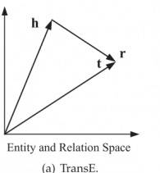
2 主要内容
2.1 transE模型
将知识库中的关系看作实体间的某种平移向量。对于每个事实三元组(h,r,t)，TransE模型将实体和关系表示为同一空间中，把关系向量r看作为头实体向量h和尾实体向量t之间的平移即h+r≈t。
我们也可以将r看作从h到t的翻译，因此TransE也被称为翻译模型，如图（a）所示，对于每一个三元组（h,r,t）TransE希望：h+r≈t，

Slide 6
2 主要内容
2.1 transE模型缺点
知识库中的实体关系类型可分为 一对一 、一对多 、 多对一 、多对多4 种类型，而复杂关系主要指的是 一对多 、 多对一 、多对多的 3 种关系类型。
虽然TransE模型的参数较少，计算的复杂度显著降低，并且在大规模稀疏知识库上也同样具有较好的性能与可扩展性。但是TransE 模型不能用在处理复杂关系。

Slide 7
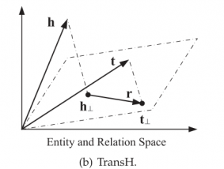
2 主要内容
2.2 transH模型
为了解决TransE模型在处理一对多 、 多对一 、多对多复杂关系时的局限性，TransH模型提出让一个实体在不同的关系下拥有不同的表示。如图（b）所示，对于关系r，TransH模型同时使用平移向量r和超平面的法向量Wr来表示它。

Slide 8
2 主要内容
2.2 transH模型
对于一个三元组(h, r, t) , TransH首先将头实体向量h和尾实体向量r，沿法线Wr，投影到关系r对应的超平面上，用h⊥和t⊥表示如下:
由于关系r:可能存在无限个超平面，TransH简单地令r与Wr,近似正交来选取某一个超平面。TransH 使不同的实体在不同的关系下拥有了不同的表示形式。

Slide 9
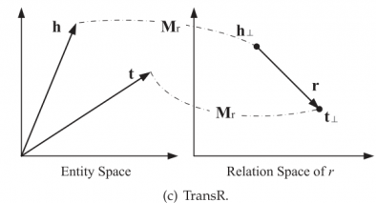
2 主要内容
2.3 transR模型
虽然TransH模型使每个实体在不同关系下拥有了不同的表示，它仍然假设实体和关系处于相同的语义空间中，这一定程度上限制了TransH的表示能力。TransR模型则认为，一个实体是多种属性的综合体，不同关系关注实体的不同属性。TransR认为不同的关系拥有不同的语义空间。对每个三元组，首先应将实体投影到对应的关系空间中，然后再建立从头实体到尾实体的翻译关系。如图（c）所示是TransR模型的简单示例。

Slide 10
2 主要内容
2.3 transR模型
对于每个三元组(h,r,t)，我们首先将实体向量向关系r空间投影。具体而言，对于每一个关系r，TransR定义投影矩阵Mr，将实体向量从实体空间投影到关系r的子空间，用h⊥和t⊥表示如下：
然后使h⊥+r≈t⊥

Slide 11

2.4 transA模型
2 主要内容
前诉模型虽然它们在实体被投影到的特定关系空间中是不同的，所有基于翻译的方法都遵循相同的原则h + r ≈ t。因此，这些方法共享一个相似的评分函数。
这个评分函数实际上是欧氏度量，过于简化的度量。TransA用绝对损失的自适应马氏距离代替不灵活的欧氏距离，因为马氏距离更灵活，适应性更强.
Notes:
我们再来回顾一下trans模型

Slide 12
2 主要内容
2.4 transA模型
TransA模型为每个关系r引入一个对称的非负矩阵Wr，并使用自适应马氏距离定义评分函数。通过学习距离度量Wr,，TransA在处理复杂关系时更加灵活。
TransA模型将评分函数中的距离度量改用马氏距离，并为每一维学习不同的权重。对于每个三元组(h,r,t)，TransA模型定义的评分函数如下所示。其中Wr为与关系r相关的非负权值矩阵。

Slide 13
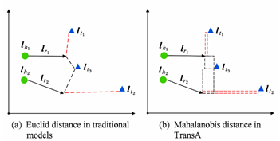
2 主要内容
2.3 transA模型
如图所示，( h_1, r_1, t_1)和(h_2,r_2,t_2)两个合法的事实三元组，t3是错误的尾实体。如果使用欧氏距离，如图(a)所示，错误的实体t3会被预测出来。而如图(b)所示，TransA模型通过对向量不同维度进行加权，正确的实体由于在x轴或者y轴上距离较近，从而能够被正确预测。

Slide 14
3 总结
KG嵌入是一种将实体和关系嵌入到连续向量空间的方法，在各种面向实体的任务中得到了广泛的应用，并迅速得到了广泛的关注。本文系统地回顾了当前可用的技术，transE模型，transH模型，transR模型，transA模型。我们描述了总体框架，具体的模型设计，以及这些技术的优缺点。

Slide 15
感谢聆听！

